Slide 1
Séminaire d’information décentralisé de l’UNASA
Séville, du 7 au 11 juin 2019

Slide 2
Atelier de réflexion
sur le bon usage de la documentation de l’UNASA

Slide 3
LE POINT
SUR L’EXISTANT

Slide 4
- Un accès tout public
- Un accès réservé aux membres
http://www.unasa.fr

Slide 5
LA DOCUMENTATION EN ACCÈS TOUT PUBLIC

Slide 6
STATISTIQUES DE L’UNASA
Les données statistiques
de la profession libérale en France 2018 – exercice 2017
- Accès libre aux données nationales, régionales voire départementales par profession (grâce au logiciel clic stats)
- Accès libre au recueil PDF édition 2018 – exercice 2017

Slide 7
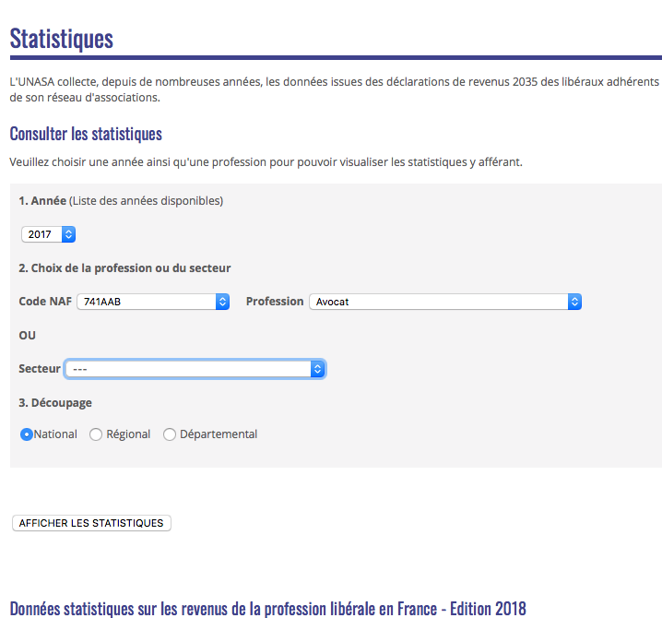

Slide 8

LE GUIDE D’INSTALLATION EN PROFESSION LIBERALE

Slide 9
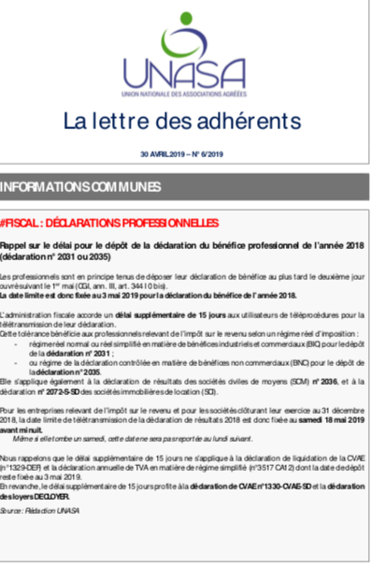
LA LETTRE DES ADHÉRENTS
DE L’UNASA

Slide 10
LA DOCUMENTATION EN ACCÈS RÉSERVÉ AUX MEMBRES CORRESPONDANTS DE L’ASSOCIATION
Identifiants : sigle de l’OGA/n°d’agrément

Slide 11
LA DOCUMENTATION EN ACCÈS RÉSERVÉ AUX MEMBRES DE L’ASSOCIATION
Identifiants : irollet75/ irollet75

Slide 12
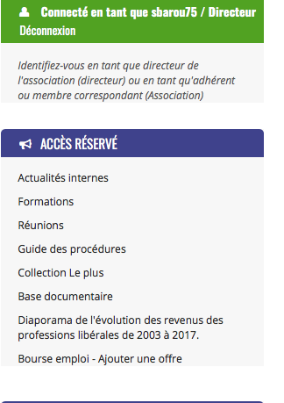

Slide 13
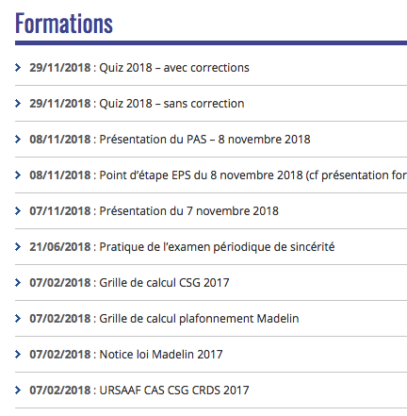
LES FORMATIONS

Slide 14
LA BASE DOCUMENTAIRE

Slide 15

La base documentaire

Slide 16
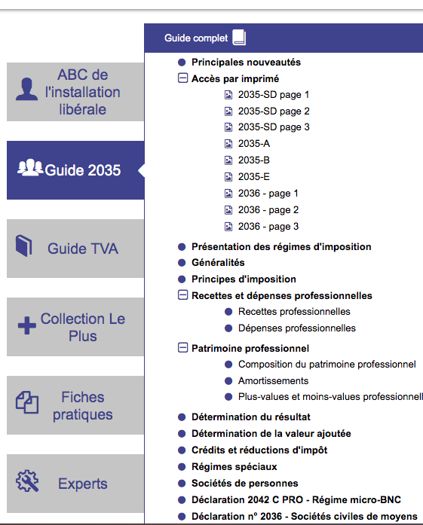
LE GUIDE 2035

Slide 17
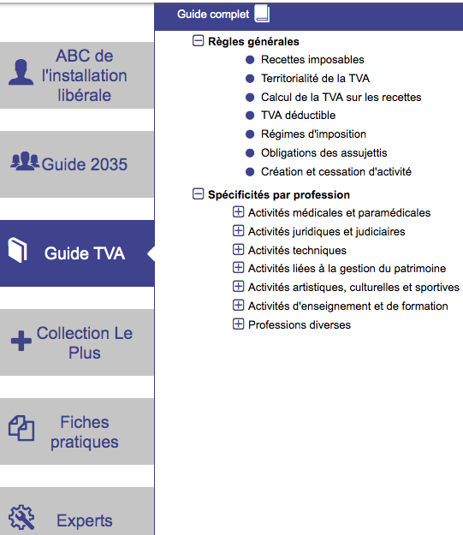
LE GUIDE
TVA

Slide 18
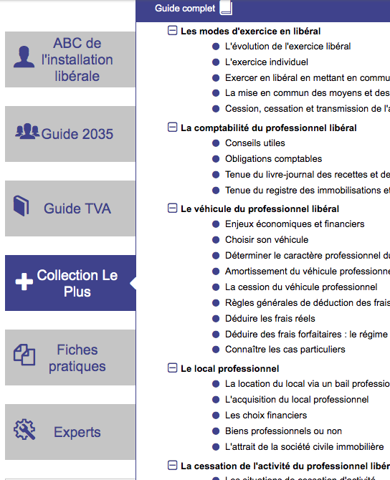
LA COLLECTION
LE PLUS

Slide 19
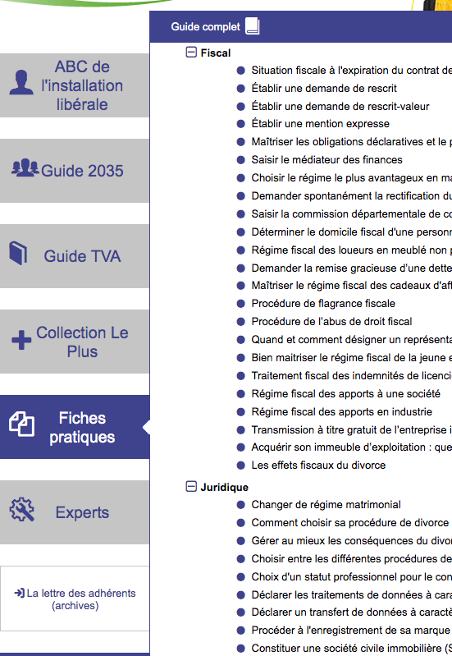
LES FICHES PRATIQUES

Slide 20
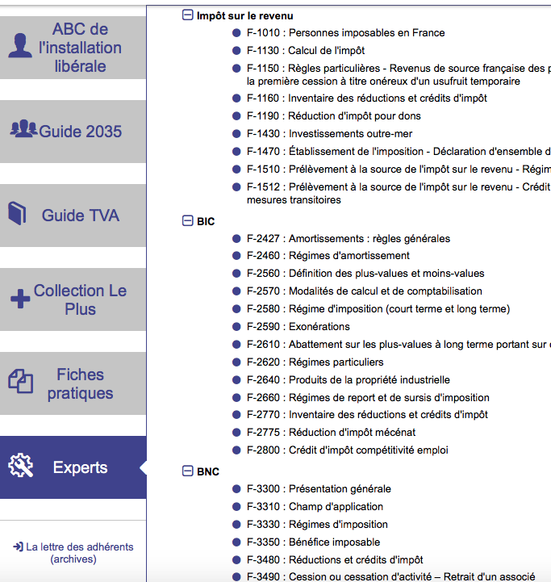
EXPERTS

Slide 21
LES EVOLUTIONS DE LA DOCUMENTATION
Ce qui est maintenu :
La collection LE PLUS
Le Guide d’installation en Profession libérale

Slide 22
Ce qui va évoluer :
La newsletter, en fonction des avancées des travaux dans le cadre de l’ALLIANCE FCGA UNASA
Le Guide 2035 en 2020

Slide 23
Ce qui est soumis à étude :
Maintien ou pas, sous quelle forme ?
La partie EXPERT
Les fiches pratiques : fiscales, juridiques et sociales

Slide 24
LA FORMATION EN 2019
Les formations en marque blanche d’AG2R LA MONDIALE
Fusion AGIRC ARRCO, loi PACTE et épargne, réforme des retraites : à quoi s’attendre
LFSS 2019, nouveautés et impacts : comment accompagner vos adhérents
Liquidation des retraites : 62 ou 63 ans en 2019

Slide 25
LA FORMATION EN 2019
CIPAV/RSI : l’heure des choix
Le PAS : stratégie retraite et rémunération
La transmission d’entreprise

Slide 26
LA FORMATION EN 2019
Les webinaires
Différences entre immobilisations et charges BIC/BNC (Directeurs)
Financement du véhicule professionnel (Adhérents BNC)
La SCI (Adhérents BIC/BNC/BA)
Cotisation loi Madelin (Directeurs)
Améliorer l’utilisation du FEC (Directeurs)
L’EPS (Membres correspondants)

Slide 27
QUELS SONT VOS BESOINS EN FORMATION ET INFORMATION
Lors du Séminaire de novembre 2019
Pendant l’année

Slide 28
Merci pour votre attention

